Slide 1


Slide 2
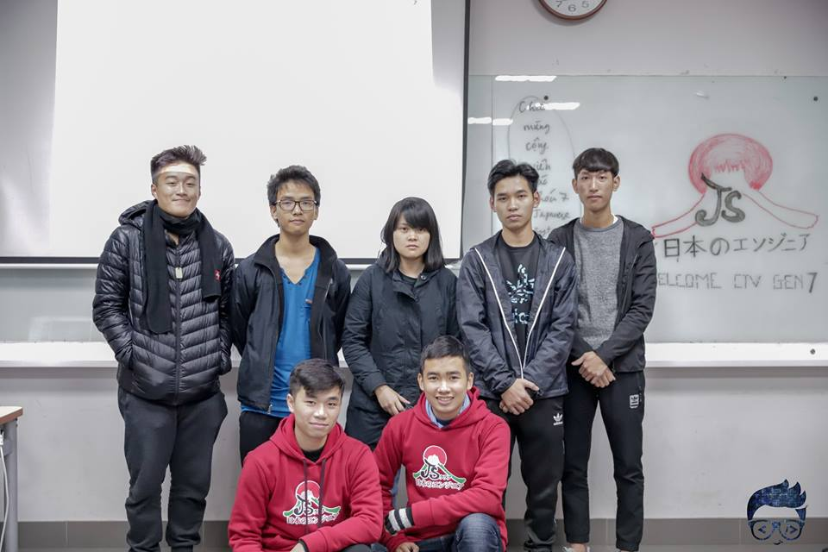
TUI LÀ HUY VÀ TUI CÓ MỘT CON PET CHUỘT :3
TUI LÀ THIÊN VÀ TUI CÓ BÁNH CUĐƠ SIÊU NGON <3
TUI LÀ THÁI VÀ TUI CÓ MỘT CHÚT SỰ PHẪN NỘ >:(
TUI LÀ HIẾU VÀ TUI CÓ KIẾN THỨC ĐẦY MÌNH :D
TUI LÀ ĐỨC ANH VÀ TUI CÓ TRÁI TIM ẤM ÁP :>
ANH KHOA TAKECARE
ANH CƯỜNG MENTOR

Slide 3
CHỦ ĐỀ ĐƯA RA: FPT BỊ NGƯỜI NGOÀI HÀNH TINH XÂM CHIẾM
3 NGÀY CHIẾN ĐẤU SỐNG CÒN
SURVIVAL MODE: ON
Máu, năng lượng và thức ăn 
Đánh quái, quái thường, quái boss 
Nhặt item, craft item 
GAMEMAKER STUDIO 2
2D PLATFORM

Slide 4
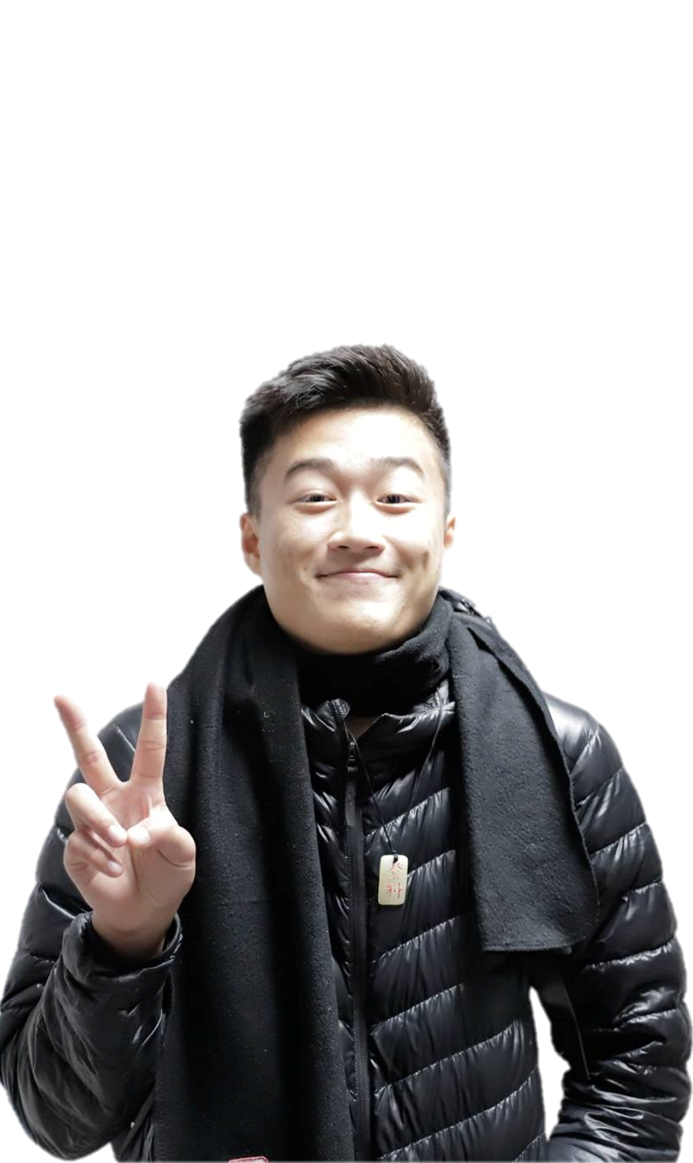
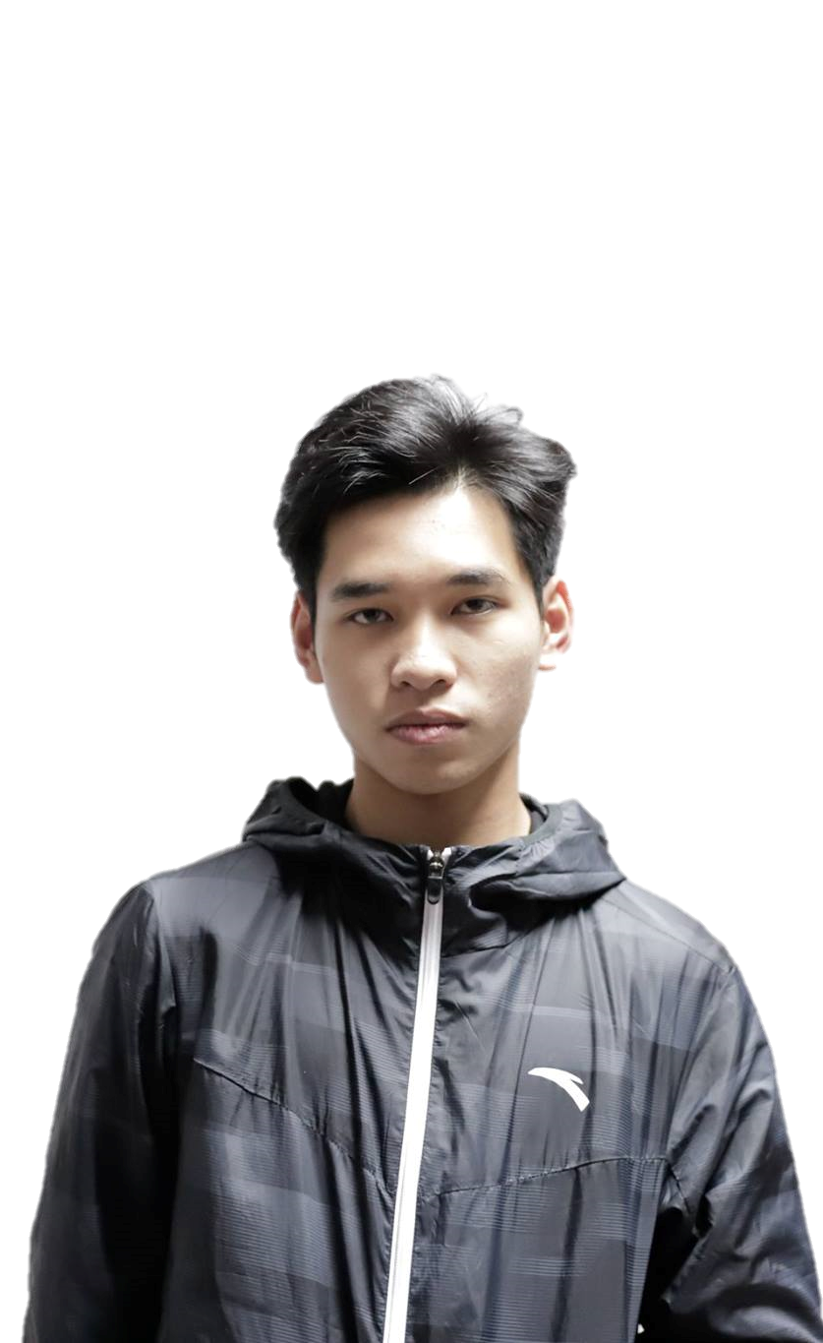
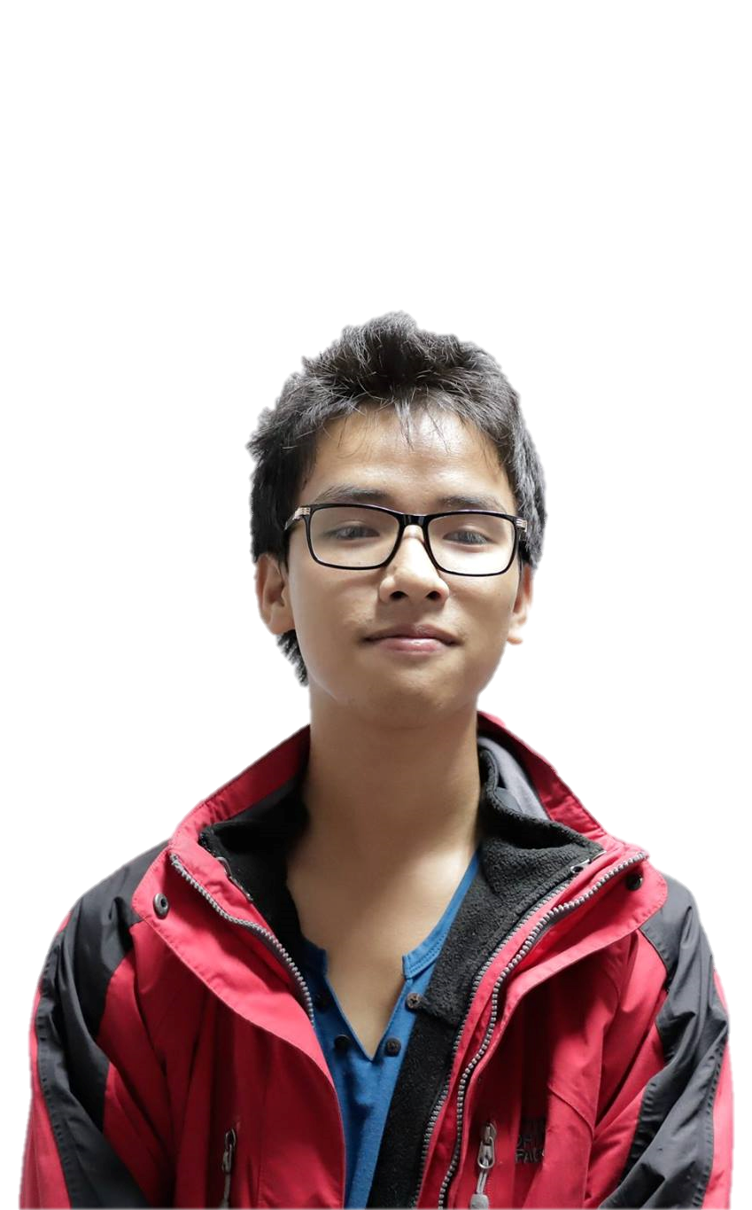
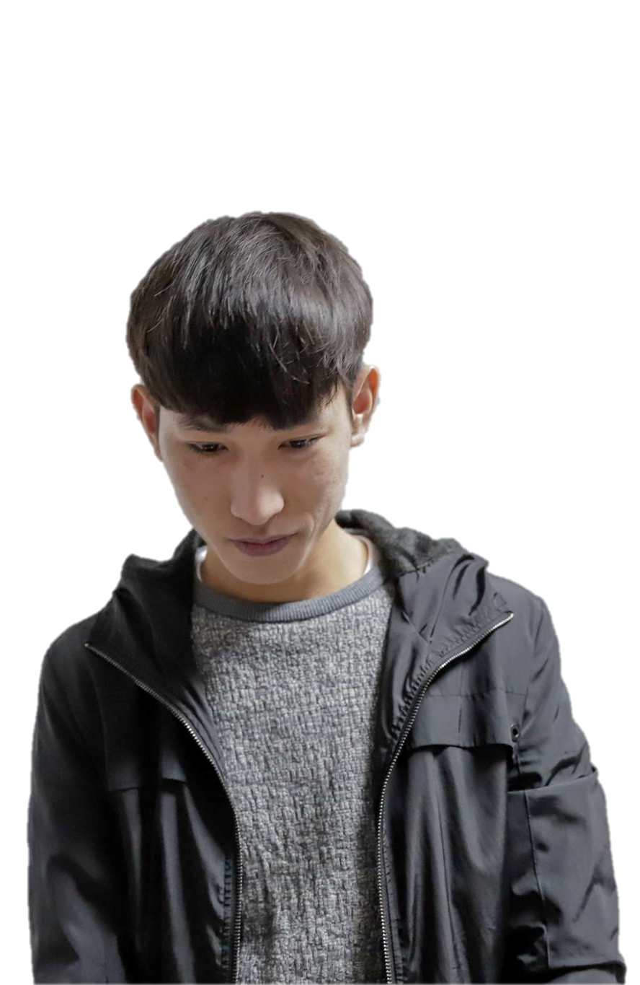
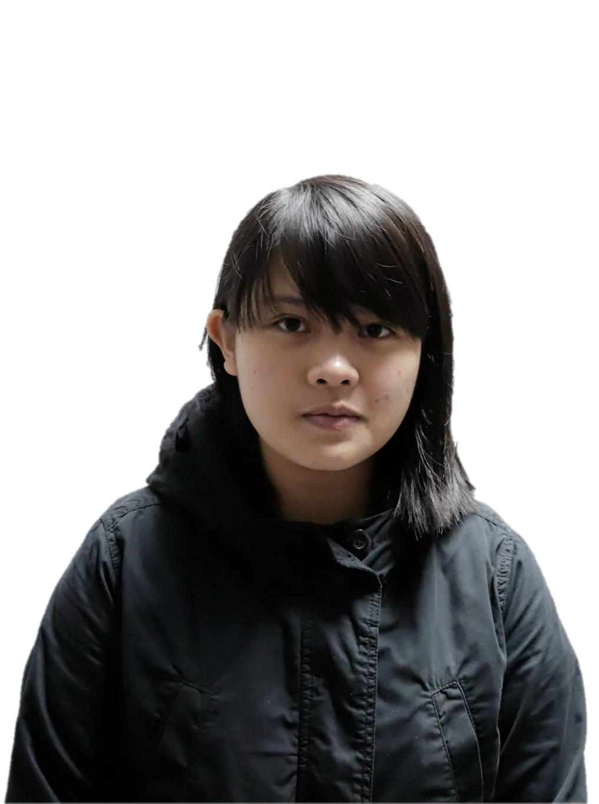
THEO TIẾN TRÌNH PHÂN CÔNG …
WEB
BOSS
TUTOR & ENTERTAINER
MAIN TUTOR
SECRETARY

Slide 5
GIAI ĐOẠN TRIỂN KHAI
Giai đoạn | Nội dung
1 ( 13/12 – 23/12 ) | Phân công công việc Plan ý tưởng game Tìm hiểu sử dụng GMS ( có thể làm một số demo nhỏ ) & cách thức làm web
2 ( 24/12 – 31/12 ) | Làm sản phẩm GMS Làm web truyền thông sản phẩm
3 ( 1/1/2019 – 8/1/2019 ) | Hoàn thiện sản phẩm GMS
4 ( 9/1/2019 – 14/1/2019 ) | Hoàn thiện web truyền thông Chuẩn bị bài thuyết trình
5 ( 15/1/2019 ) | Thuyết trình

Slide 6





CÔNG CỤ SỬ DỤNG

Slide 7
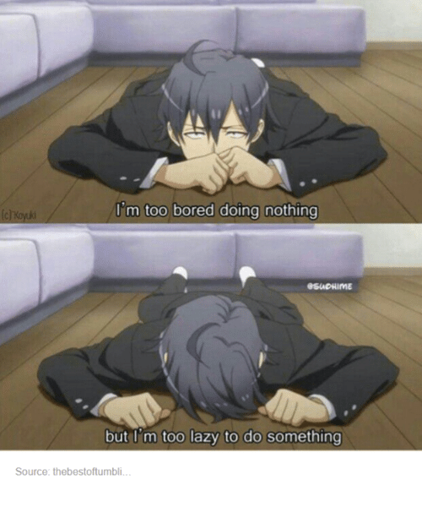
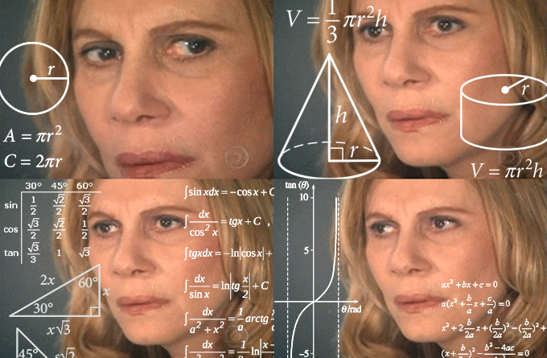

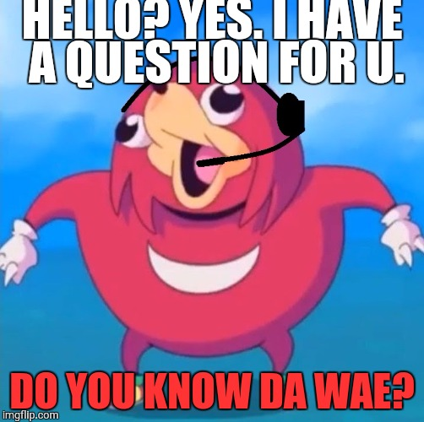
TINH THẦN LÀM VIỆC

